Slide 1
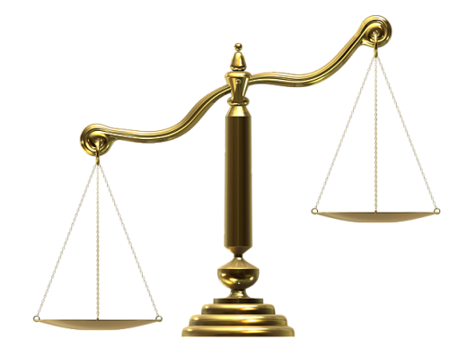
Масса тела.
Измерение массы тела на весах.

Slide 2
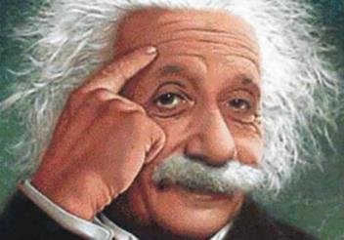
Радость видеть и понимать – есть самый прекрасный дар природы.
А. Эйнштейн

Slide 3
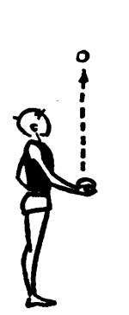
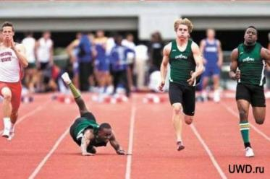
Вопросы для повторения.
1. Почему брошенный мячик продолжает лететь вверх уже после того, как ты выпустил его из рук?
2. Почему лыжник, докатившись до конца трамплина, не падает вертикально вниз, а описывает в воздухе длинную пологую дугу?
3. Почему бегун, споткнувшись, падает вперед, а не назад?
4. Почему шофер, увидев шалуна, перебегающегося через дорогу, не может остановить машину сразу?

Slide 4
Демонстрация опыта с тележкой.
Действие тел друг на друга называют взаимодействием.
При взаимодействии тел изменяется их скорость.

Slide 5
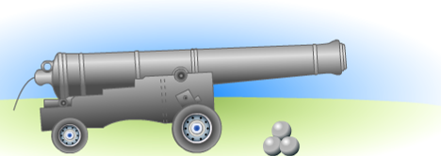
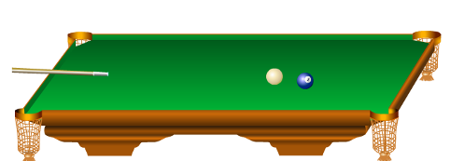
Примеры взаимодействия тел.

Slide 6
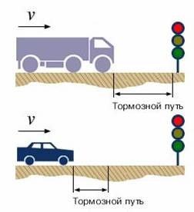
Инертность.
Инертность- это свойство тел сохранять состояние покоя или равномерного прямолинейного движения.
Грузовой и легковой автомобили двигаются с одинаковой скоростью. Однако их тормозной путь различен. Почему?
Масса характеризует инертные свойства тел.
Масса – мера инертности

Slide 7
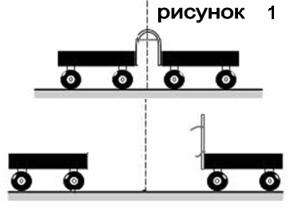
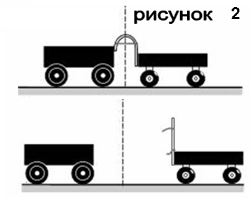
Взаимодействие тел.
Если
Если

Slide 8
Ма́сса (от греч. μάζα) — кусок, глыба, ком
Масса – скалярная физическая величина, характеризующая меру инертности.
m
Масса обозначается латинской буквой -
Масса как научный термин была введена
И. Ньютоном

Slide 9
Единицы измерения массы
в системе СИ: = 1 кг.
Кратные единицы Дольные единицы
массы: массы:
1 т = 1000 кг; 1 г = 0, 001 кг;
1ц = 100 кг 1 мг = 0,000001 кг
1 г = 1000мг
1 мг = 0,001г
1 кг=1000г=1000000мг
Реши упражнение 6 (1) из учебника

Slide 10
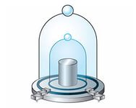
Эталон массы
39 мм
39 мм
Эталон массы изготовлен из платиново-иридиевого сплава и хранится в городе Севре во Франции.
С эталона изготовлены копии: в России хранится копия №12, в США – № 20.

Slide 11
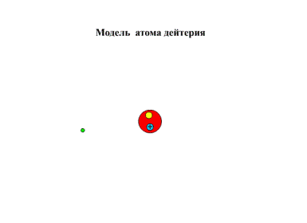
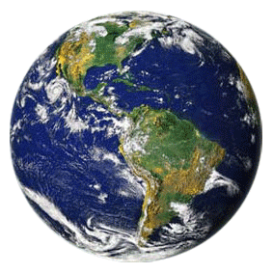
Примеры масс
Масса это скалярная физическая величина.
Любое реально существующее тело обладает массой.
Самую маленькую массу имеют элементарные частицы, которые входят в состав атомов.
Масса электрона
Самую большую массу имеют звезды.
Масса Солнца
Масса Земли

Slide 12
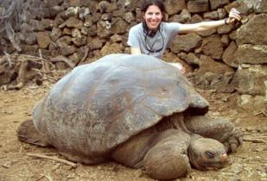
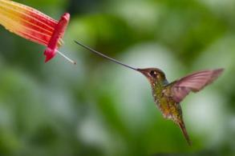
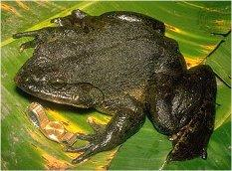
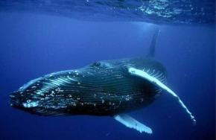
Установи соответствие
между живым существом и его массой
2 г
3,3 кг
200 кг
160 т
Слоновая черепаха
Колибри
Голиаф
Синий кит

Slide 13
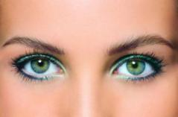
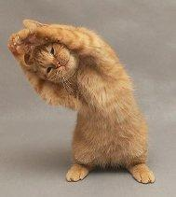
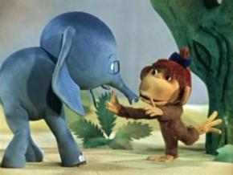
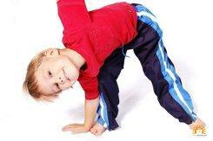
Физкультминутка

Slide 14
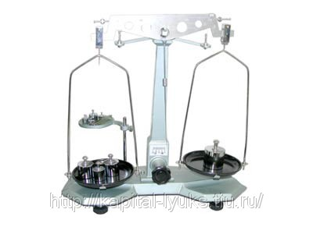
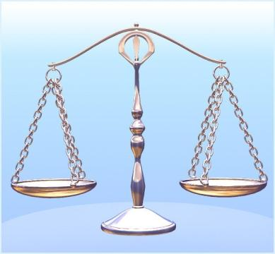
Весы – прибор для измерения массы
Взвешивание – измерение массы с помощью весов.

Slide 15
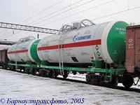
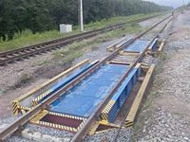
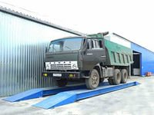
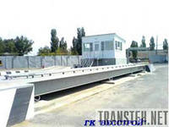
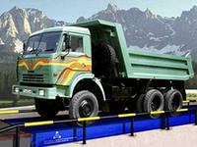
Вагонные весы
Весы – прибор для измерения массы
Автомобильные весы

Slide 16
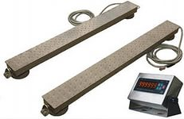
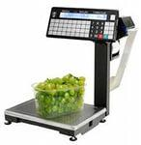
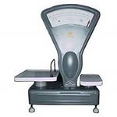
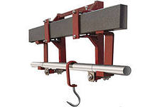
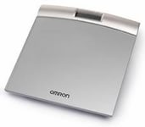
Весы – прибор для измерения массы
Стержневые весы служат для взвешивания длинномерных грузов
Весы торговые электронные
Весы торговые
Весы крановые
Весы монорельсовые
электронные
Весы напольные электронные
Notes:
Весы крановые

Slide 17
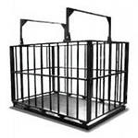
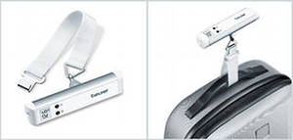
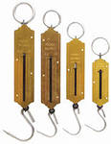
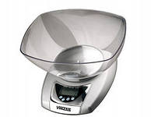
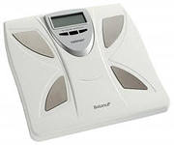
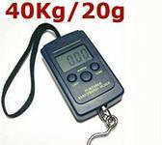
Весы – прибор для измерения массы
весы электронные для взвешивания багажа
Весы электронные для взвешивания скота Грузоподъемность 500 кг...
Весы напольные
Весы-безмен
бытовые 25 кг
Весы кухонные
Весы рыбацкие
Notes:
Весы рыбацкие

Slide 18
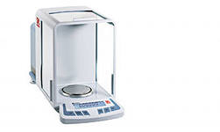
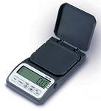
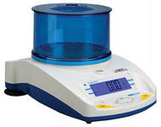
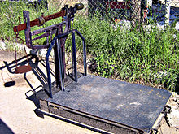
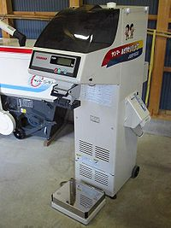
Весы – прибор для измерения массы
Лабораторные и аналитические весы
Электронные весы
для взвешивания мешков

Slide 19
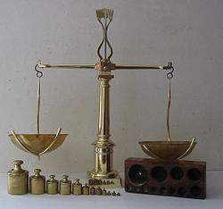
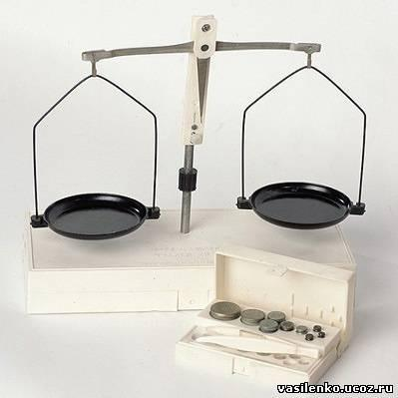
Весы – прибор для измерения массы
Старинные весы для взвешивания
табака (1850-е годы)
Весы лабораторные рычажные
Notes:
Весы учебные рычажные

Slide 20
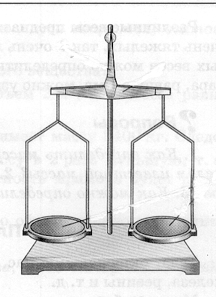
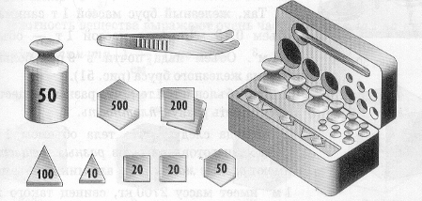
Учебные весы
Стрелка - указатель
Коромысло
Пинцет
Футляр
Гири
Чашки
Разновесы – набор гирь

Slide 21
Правила взвешивания массы тела на весах
1.Перед взвешиванием необходимо убедиться, что весы уравновешены.
2.Взвешиваемое тело кладут на левую чашу весов, а гири – на правую.
3.Во избежание порчи весов тело и гири опускать осторожно.
4.Нельзя взвешивать тела более тяжелые, чем указанная на весах предельная нагрузка.
5. На чашки весов нельзя класть мокрые, грязные, горячие тела, насыпать порошки, наливать жидкости.
6.Мелкие гири нужно брать только пинцетом.
7.После взвешивания переносят гири с чашки весов в футляр и проверяют, все ли гири положены на место.

Slide 22
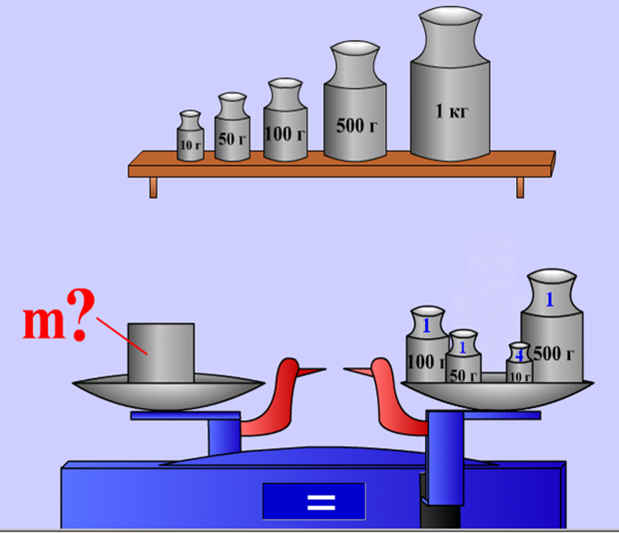
Решите задачи
№1
Определите массу тела

Slide 23
Решите задачи
№2
20 г + 500 мг = 20г 500 мг =20,5 г = 0,0205 кг
20 г + 2 г + 500 мг + 200 мг + 10 мг =
100 г + 50 г + 4 г + 20 мг +10 мг +5 мг =
№3
№№195-197 задачника

Slide 24
Самое главное
Вместо многоточия вставьте подходящие по смыслу слова
1. Взаимодействием называют действие тел …
2. В результате взаимодействия изменяются …
3. У тела большей массы скорость изменяется …, про него говорят, что оно … инертно.
4. Масса характеризует …
5. Единица массы в СИ …
6. Массу тела можно определить …
7. Эталон массы представляет собой …
8. В 1 т содержится … кг.
9. При выстреле из ружья большую скорость получает …, потому что ее масса …
10. Если при взаимодействии друг с другом два тела изменяют свои скорости одинаково, то их массы …

Slide 25
Домашнее задание
§ 18,19
Упр. 6 (1,2,3)
Проделать опыт:
Возьмите две пластмассовые бутылки, свяжите их резинкой. Одну бутылку наполовину заполните водой. Опустите бутылки в ванну с водой, разведите их как можно дальше друг от друга и отпустите одновременно. Какая бутылка (пустая или с водой) приобретет большую скорость? Как вы это определил? Что можно сказать о массе этих бутылок?

Slide 26
Масса и инертность
Знаю я с седьмого класса:
Главное для тела – масса.
если масса велика,
Жизнь для тела нелегка:
С места тело трудно сдвинуть,
Трудно вверх его подкинуть,
Трудно скорость изменить.
Только в том кого винить?

Slide 27
Идеальный вес: как рассчитать индекс массы тела (ИМТ)?
Индекс массы тела можно вычислить по формуле:
ИМТ =
Например, масса человека - 85 кг, рост =164см. Следовательно ИМТ в этом случае равен:
ИМТ =

Slide 28
Идеальный вес: как рассчитать индекс массы тела (ИМТ)?
Индекс массы тела | Соответствие между массой человека и его ростом
16 и менее | Выраженный дефицит массы
16—18,5 | Недостаточная (дефицит) масса тела
18,5—25 | Норма
25—30 | Избыточная масса тела (предожирение)
30—35 | Ожирение первой степени
35—40 | Ожирение второй степени
40 и более | Ожирение третьей степени (морбидное)

Slide 29
Ожирение – угроза здоровью.
Индекс массы тела используют для определения степени ожирения и степени риска развития сердечнососудистых заболевай, диабета и других осложнений, связанных с избыточной массой тела и ожирением.
Типы массы тела | ИМТ (кг/м²) | Риск сопутствующих заболеваний
Дефицит массы тела | <18,5 | Низкий (повышен риск других заболеваний)
Нормальная масса тела | 18,5-24,9 | Обычный
Избыточная масса тела | 25,0-29,9 | Повышенный
Ожирение I степени | 30,0-34,9 | Высокий
Ожирение II степени | 35,0-39,9 | Очень высокий
Ожирение III степени | 40 | Чрезвычайно высокий

Slide 30
Литература и ссылки на сайты Интернет
Физика 7 класс: учебник /А.В.Перышкин/
Волков В.А., Полянский С.Е.: Поурочные разработки по физике:7 класс
http://elkin52.narod.ru
http://class-fizika.narod.ru
http://physics03.narod.ru
http://school-collection.edu.ru
Физкультминутка -http://videouroki.net/look/superfizmin/start/index.php?from=righttd
Идеальный вес: как рассчитать ИМТ - http://www.domashniy-doktor.ru/index.php/2011-08-02-14-02-07/218-2013-04-19-11-32-00.html

